Slide 1
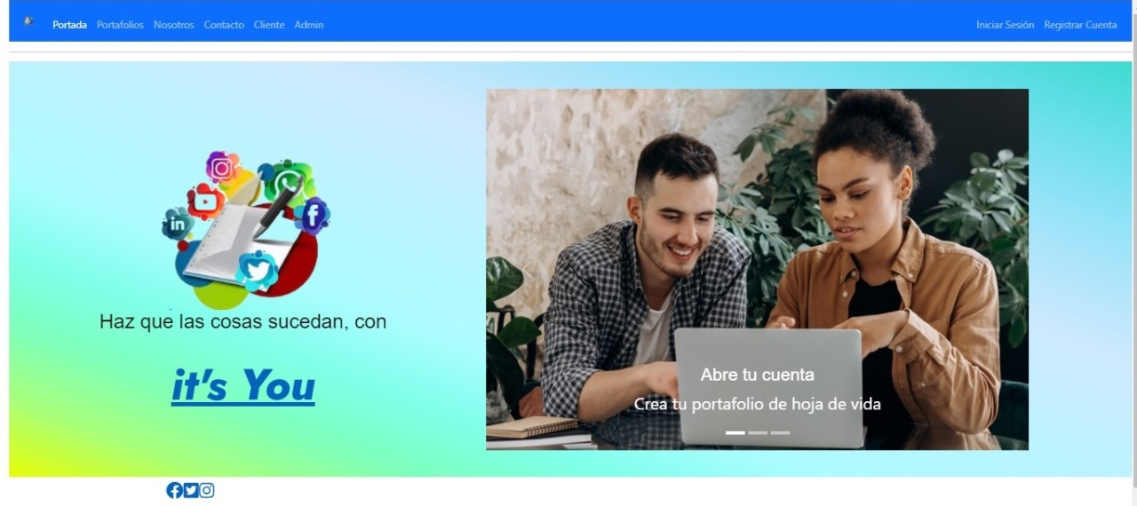
DESPLIEGUE BASE DE DATOS EN MONGOATLAS

Slide 2
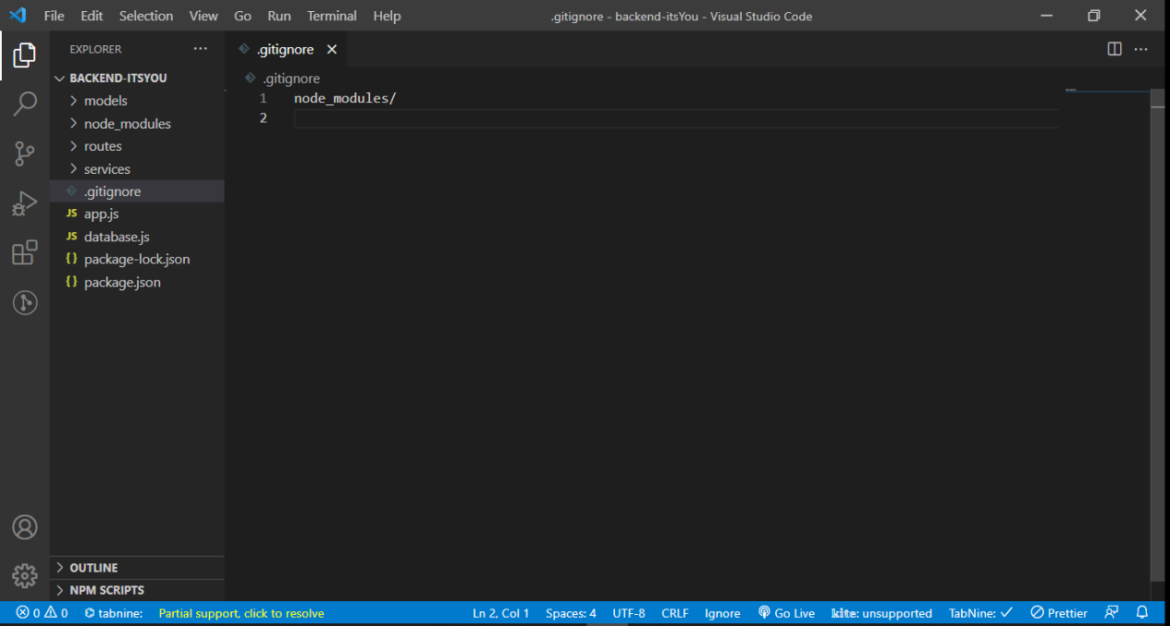
Agregar archivo .gitignore al backend
Ejecutar en la terminal git init

Slide 3
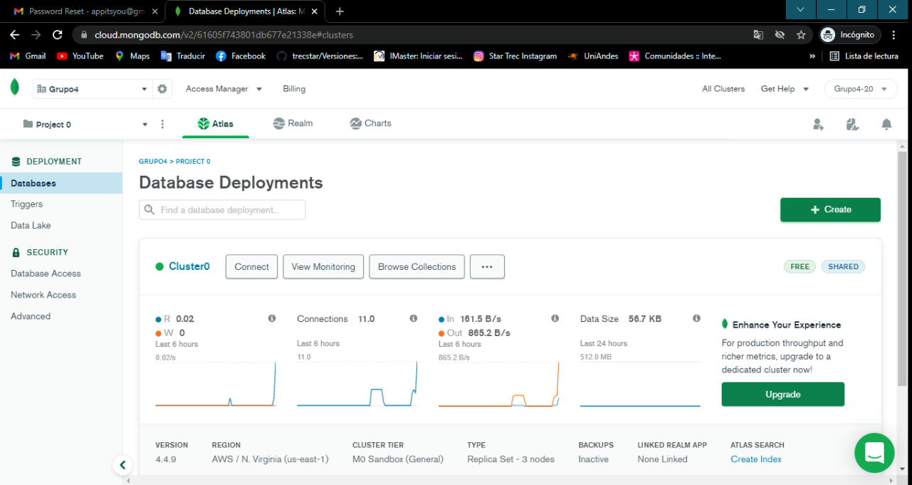
Abrir cuenta en Mongo Atlas

Slide 4
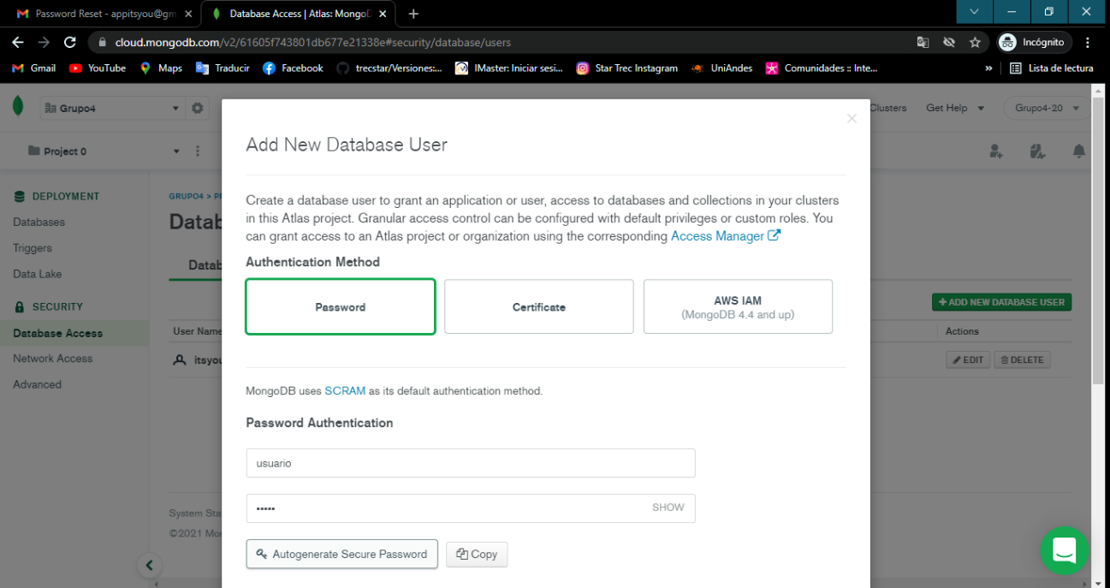
Crear un usuario, una contraseña

Slide 5
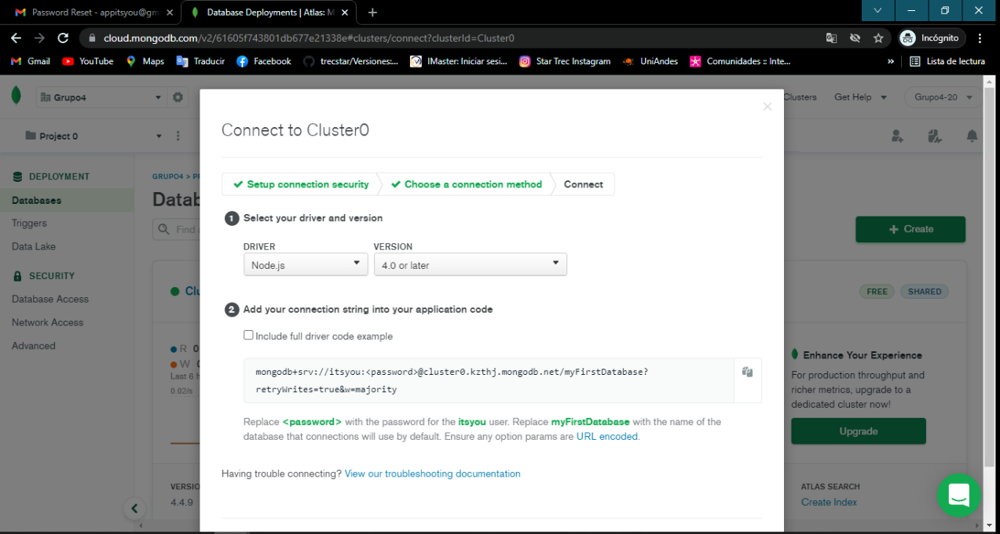
Generar la ruta de conexión

Slide 6
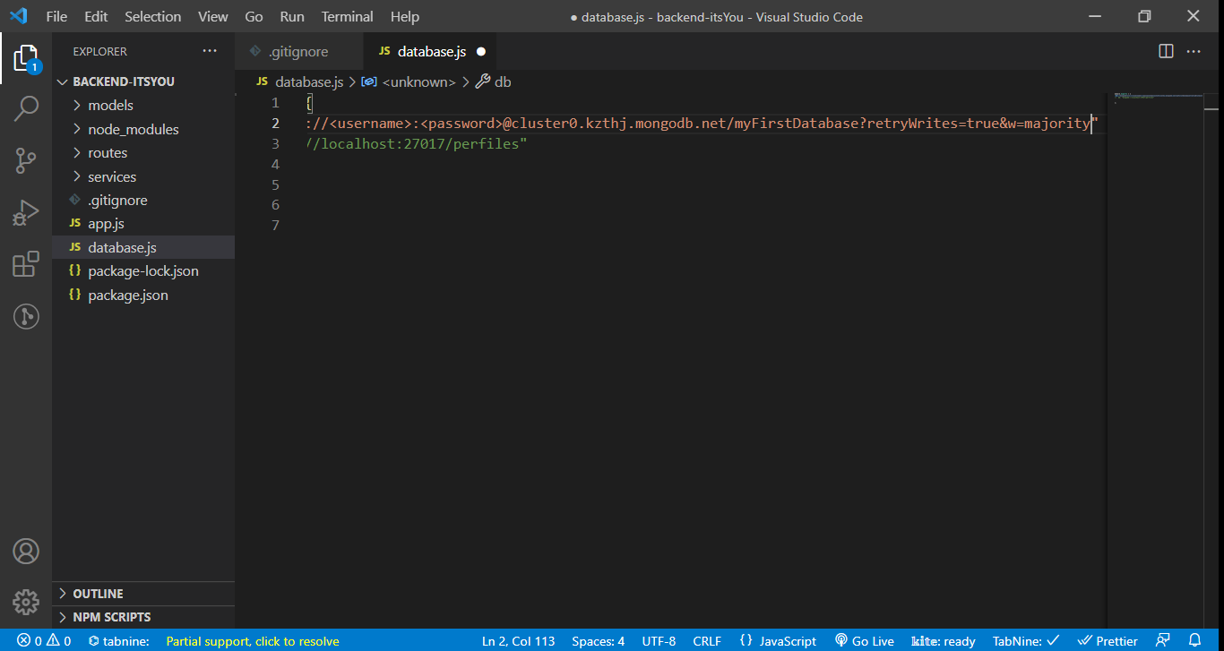
En el archivo.js de conexión con la base de datos, reemplazar por el vínculo con Mongo Atlas
Se debe modificar el usuario, la contraseña y el nombre de la colección de base de datos

Slide 7
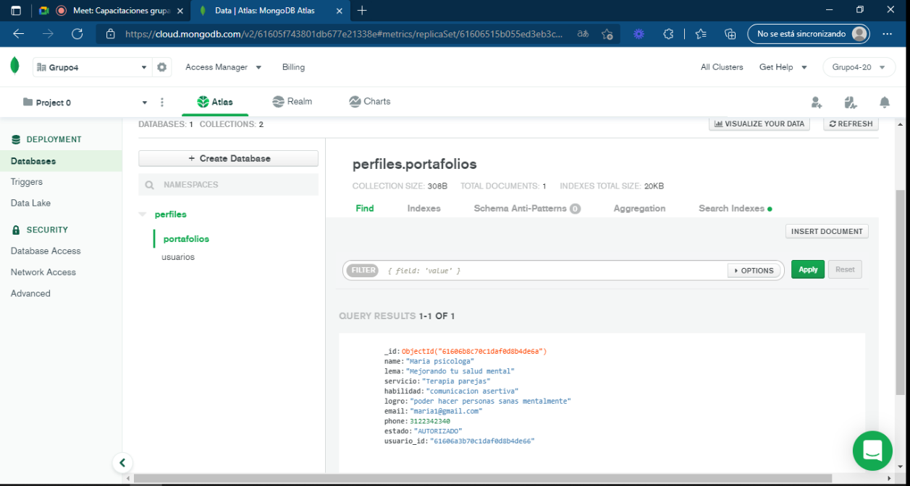
Se crea el contenido dentro de la colección de Atlas

